Slide 1
Técnicas de visualización de datos PEC 2 - Visualización de Datos - clobatoc Máster Universitario de Ciencia de Datos de la UOC

Slide 2
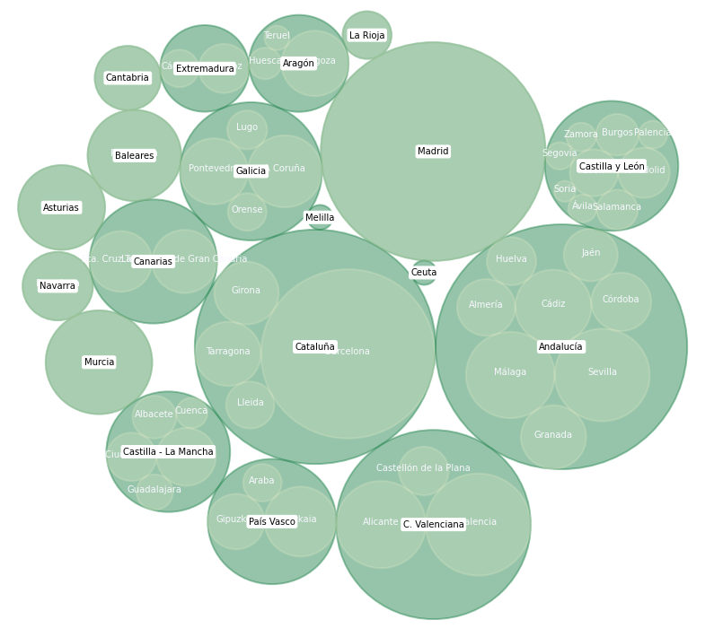
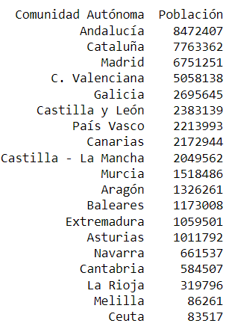
Distribución de Población en los territorios de España
2021
Fuente de datos: https://www.ine.es/dynt3/inebase/index.htm?padre=517&capsel=517
Notes:
1 – Circle packing

Slide 3
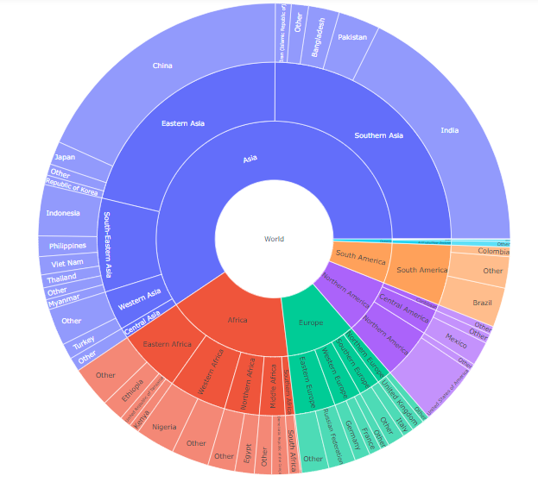
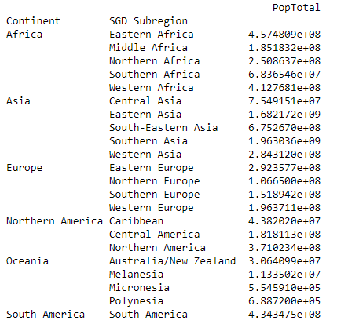
Distribución de Población en el mundo
Previsión de 2019 para 2021
Fuente de datos: https://population.un.org/wpp/Download/Standard/CSV/
Notes:
2 – Sunburst Diagram

Slide 4
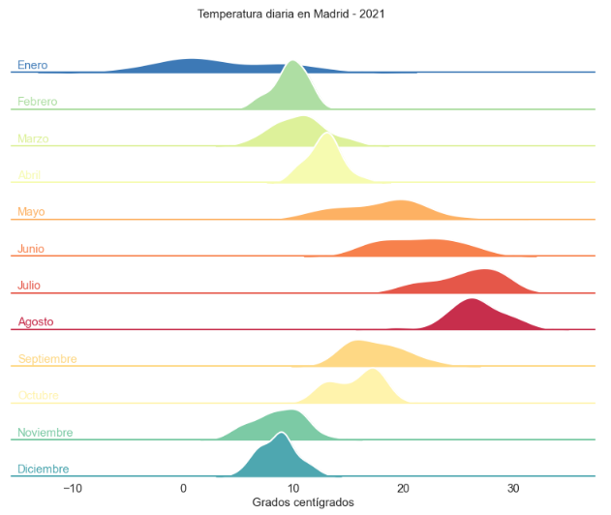
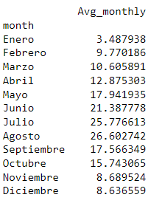
Temperatura diaria en Madrid - 2021
Fuente de datos: https://datos.madrid.es/sites/v/index.jsp?vgnextoid=8d7357cec5efa610VgnVCM1000001d4a900aRCRD&vgnextchannel=374512b9ace9f310VgnVCM100000171f5a0aRCRD
Notes:
3 – Ridgeline Plot

